Slide 1
ESTADOS UNIDOS.-LA VUELTA AL MUNDO EN 885 .-Brookgreen Gardens.-Broockside Gardens.-Bryan Park.-New York.-
Selección de textos y fotografías por
JOSE ELIAS BONELLS

Slide 2
Brookgreen Gardens.-
Brookgreen Gardens es un jardín de esculturas y coto de la fauna , que se encuentra justo al sur de Murrells Inlet , en Carolina del Sur .
El (37 km 2) incluye varios jardines temáticos con esculturas figurativas estadounidenses colocados en ellos, el Zoo de Lowcountry y senderos a través de varios ecosistemas en reservas naturales en la propiedad.
Brookgreen Gardens fue inaugurado en 1932 y está construido sobre cuatro plantaciones de ex arroceras , tomando su nombre de la antigua plantación de Brookgreen.

Slide 3
Originalmente, lo que hoy es Brookgreen Gardens era cuatro plantaciones de arroz.
Las plantaciones de sur a norte fueron The Oaks, Brookgreen, Springfield, y Laurel Hill.
Los jardines actuales y las instalaciones circundantes se encuentran totalmente en la antigua plantación de Brookgreen, que era propiedad de Joshua John Ward , el mayor propietario de esclavos de América.
Sólo un puñado de restos sobreviven en las antiguas plantaciones.
El cementerio Alston (o Allston) sobrevive en los terrenos de la plantación de robles.
El gobernador James Alston y su hijo están enterrados en el cementerio.

Slide 4
La misma tumba es un monumento a la esposa del gobernador Theodosia Burr Alston, hija del vicepresidente Aaron Burr , que se perdió en el mar.
Su fantasma supuestamente persigue el Grand Strand, en busca de su padre.
El molino de arroz en Laurel Hill es todo lo que queda de la plantación en la actualidad.
Durante la Guerra Civil Americana , confederados construyeron una estructura de tierra en los terrenos de bloquear barcos de la Unión entre en los ríos .

Slide 5
Acerca de 1444 obras de figuración americana escultura se muestran en la Archer y Anna Hyatt Huntington Sculpture Garden.
Muchas de las obras son creaciones de la escultora Hyatt Huntington, pero otros artistas también se muestran.
Pasarelas y senderos del jardín vinculan las esculturas en el jardín distintivo, fuente, o la configuración del paisaje, con vistas al paisaje que los rodea.
Brookgreen Gardens fue inscrita en el Registro Nacional de Lugares Históricos en 1978.
La parte de jardín de esculturas, (2,23 km 2), de Brookgreen Gardens fue incluido en la designación de Atalaya y Brookgreen Gardens como un Monumento Histórico Nacional en 1984 .

Slide 6
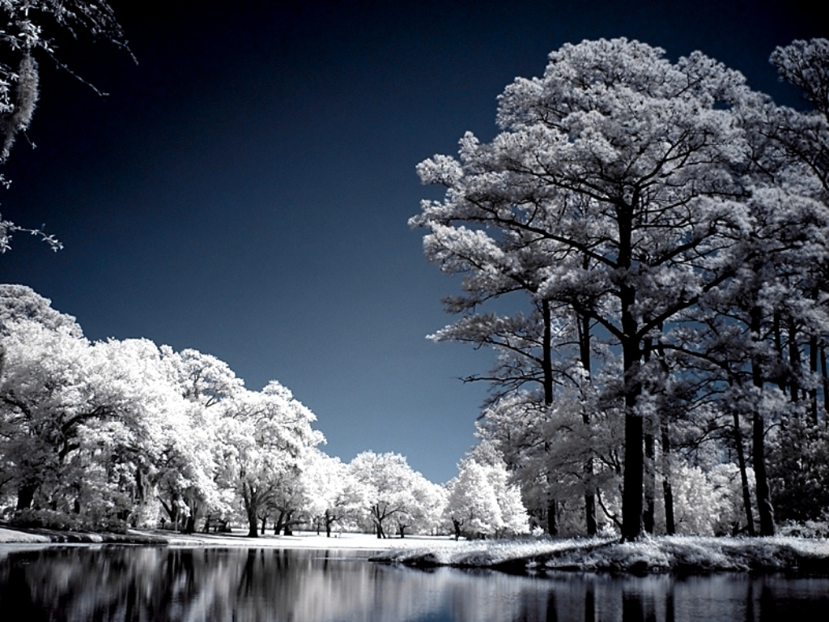
Notes:
Brookgreen Gardens.-

Slide 7
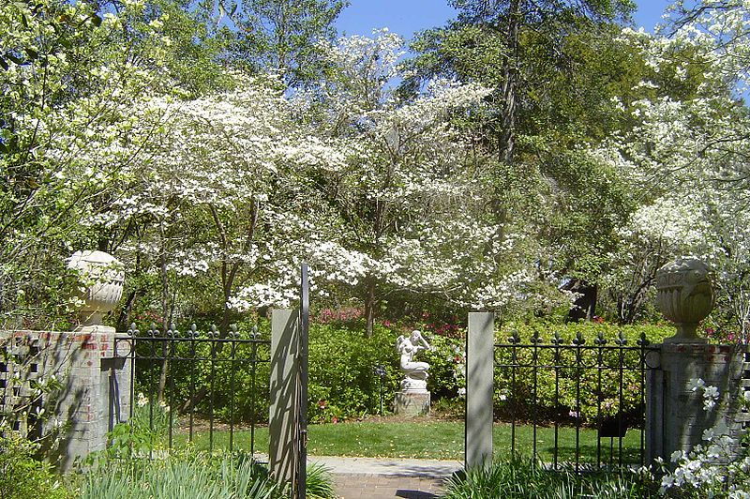
Notes:
Brookgreen Gardens.-

Slide 8
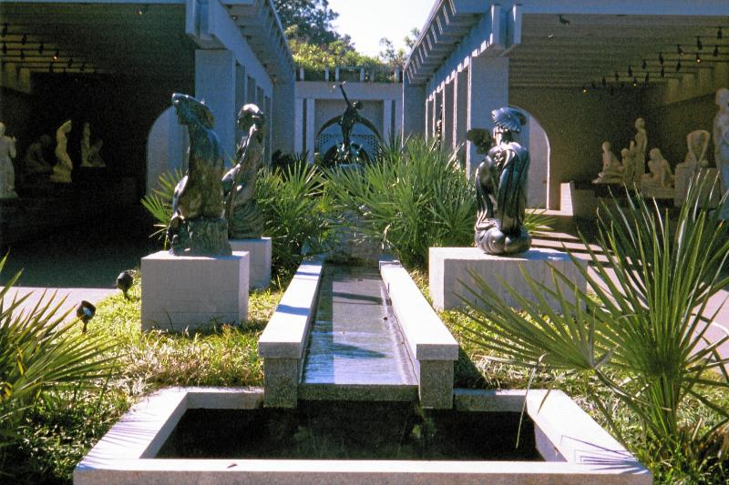
Notes:
Brookgreen Gardens.-

Slide 9
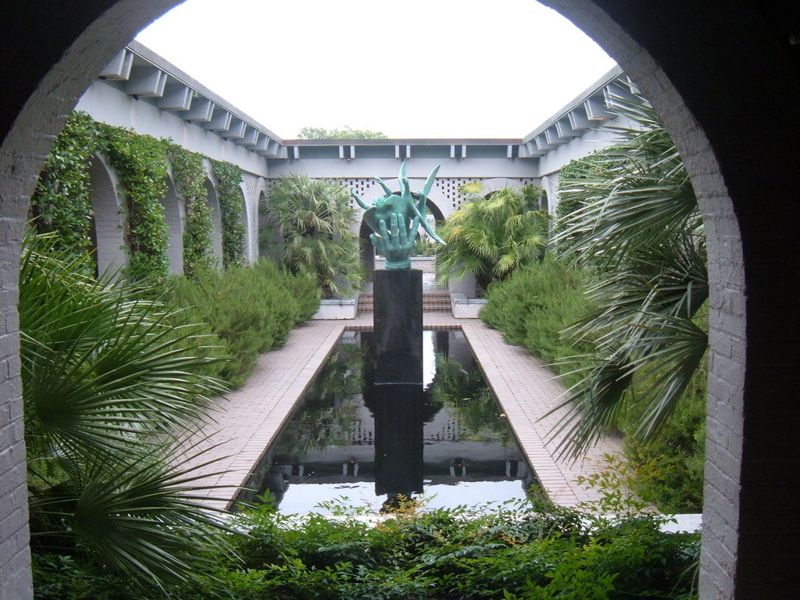
Notes:
Brookgreen Gardens.-

Slide 10
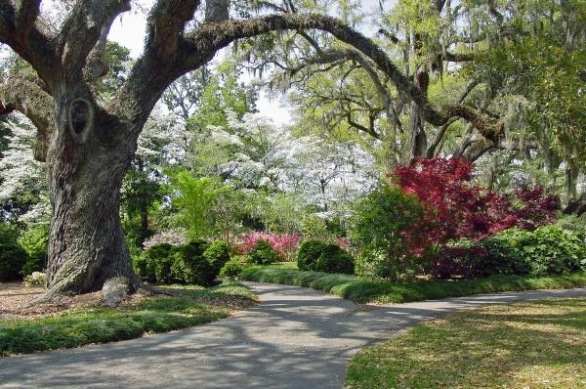
Notes:
Brookgreen Gardens.-

Slide 11
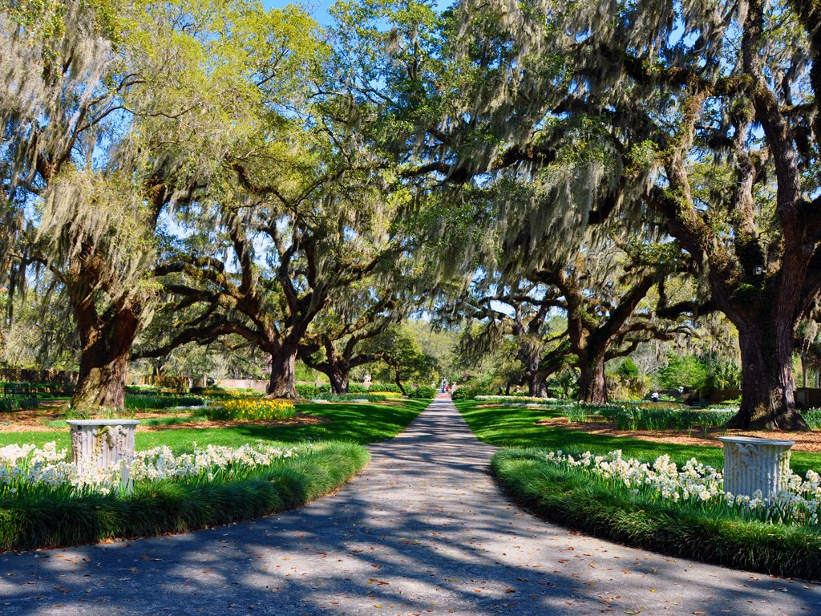
Notes:
Brookgreen Gardens.-

Slide 12
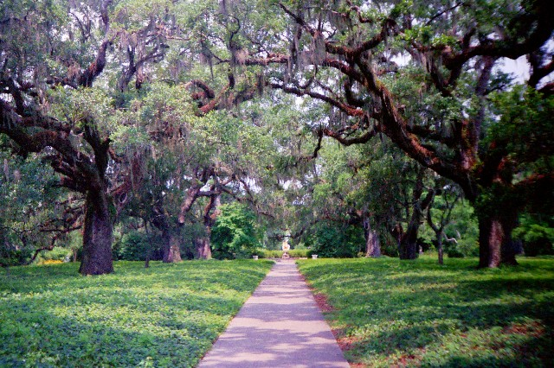
Notes:
Brookgreen Gardens.-

Slide 13
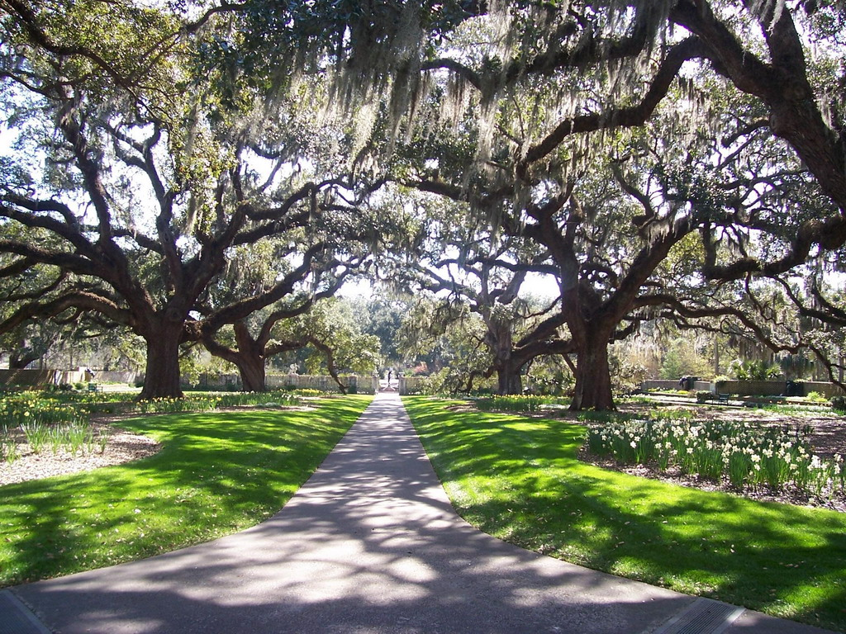
Notes:
Brookgreen Gardens.-

Slide 14
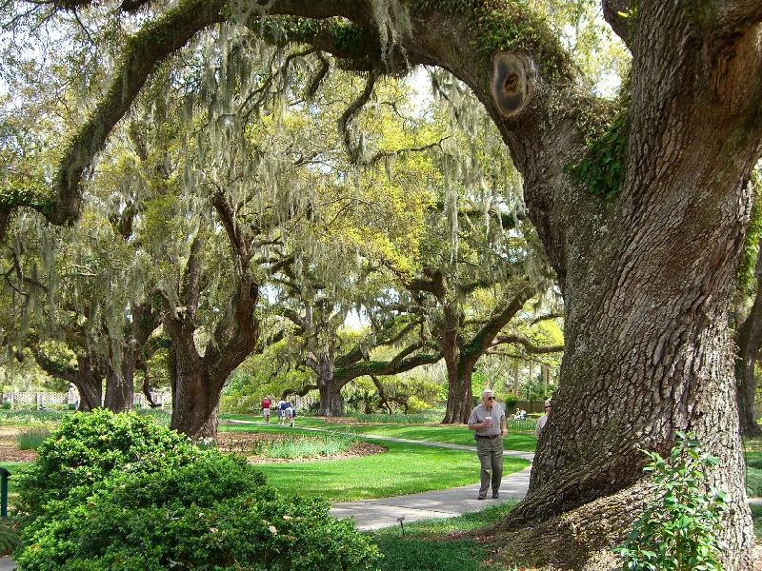
Notes:
Brookgreen Gardens.-

Slide 15
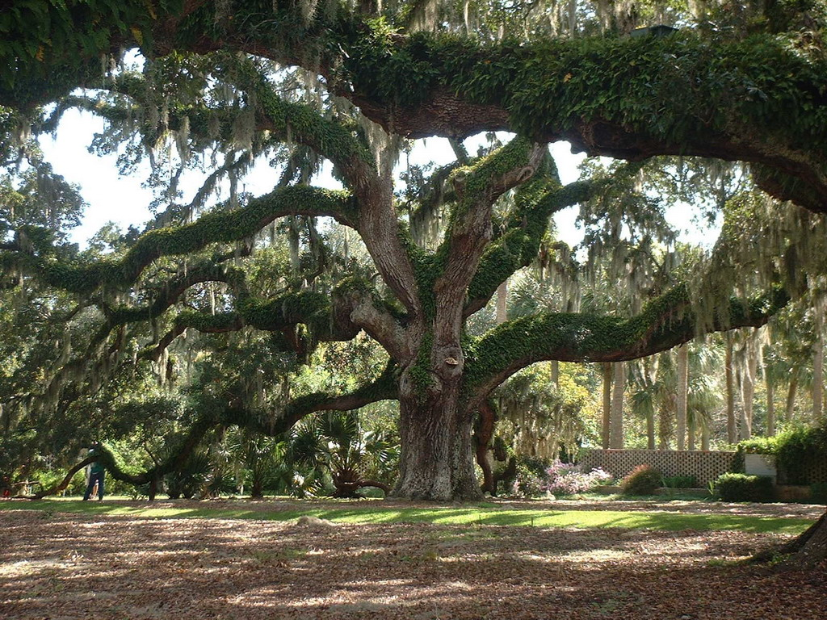
Notes:
Brookgreen Gardens.-

Slide 16
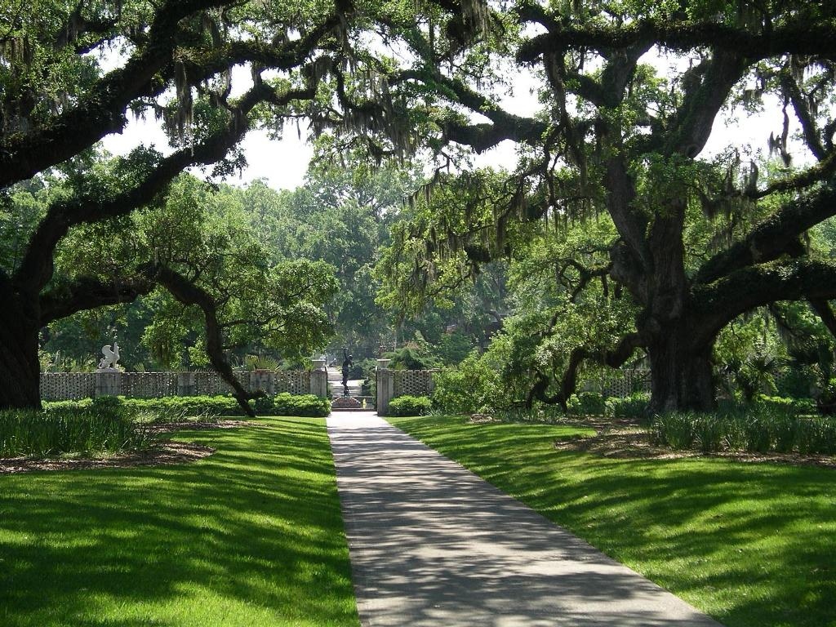
Notes:
Brookgreen Gardens.-

Slide 17
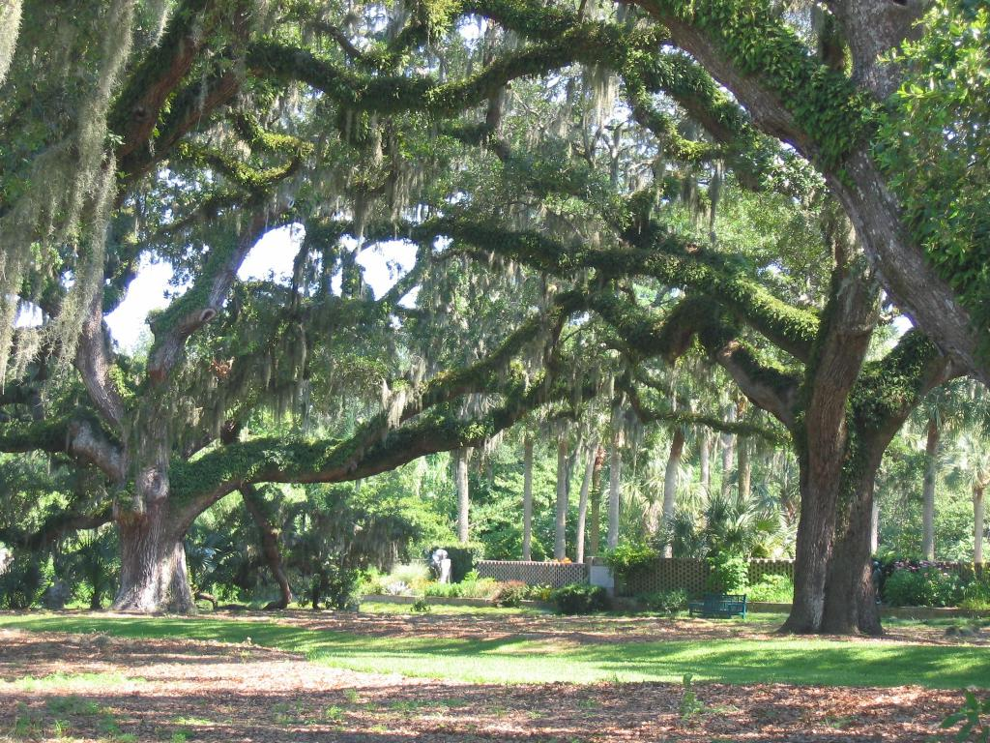
Notes:
Brookgreen Gardens.-

Slide 18
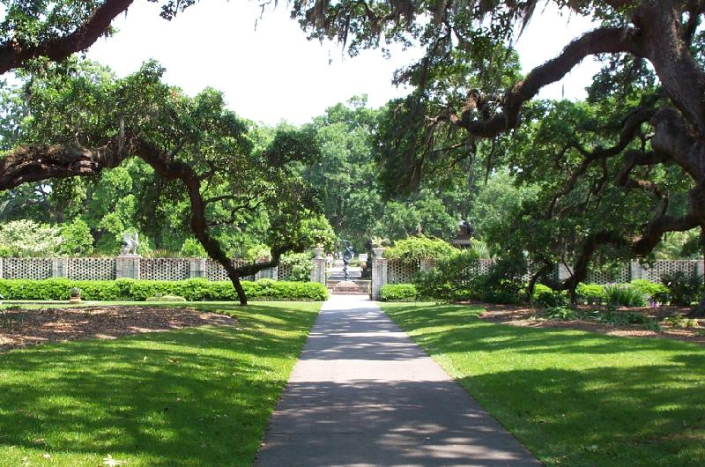
Notes:
Brookgreen Gardens.-

Slide 19
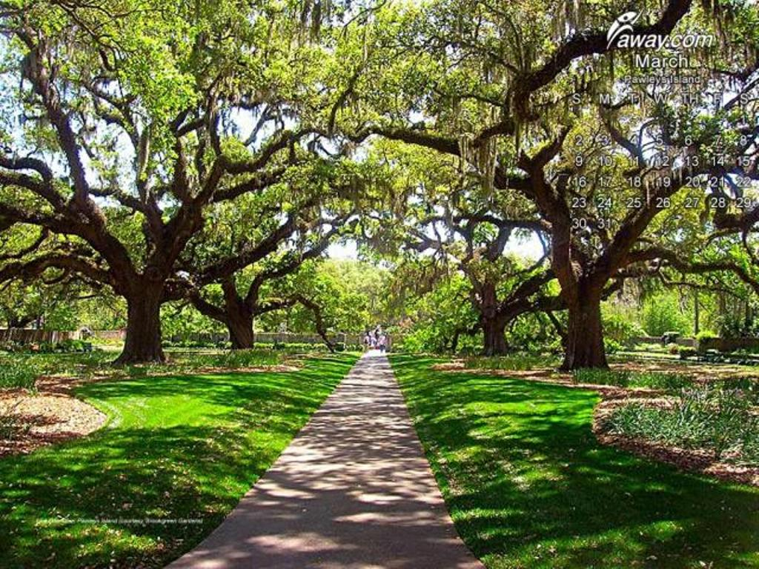
Notes:
Brookgreen Gardens.-

Slide 20
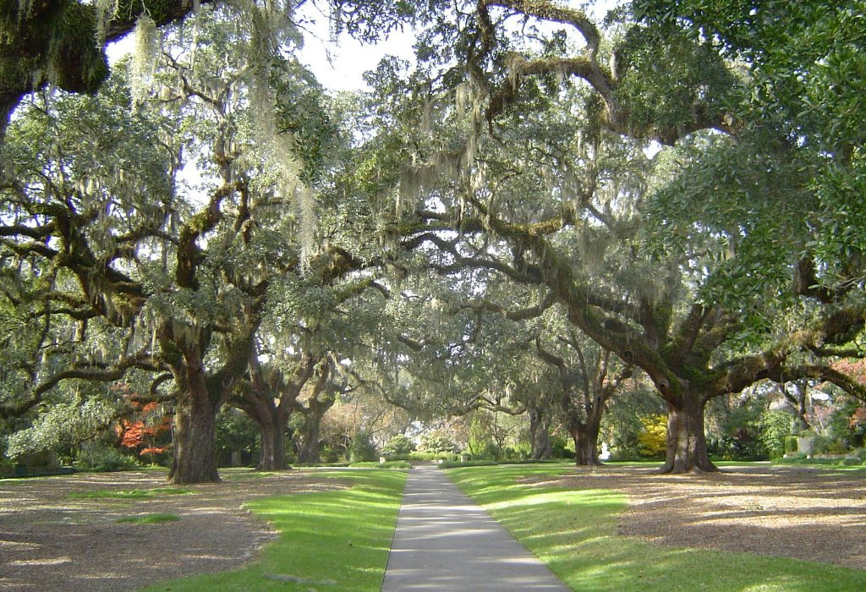
Notes:
Brookgreen Gardens.-

Slide 21
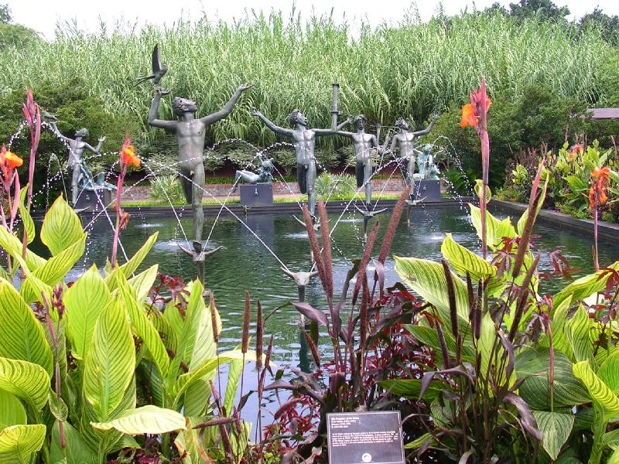
Notes:
Brookgreen Gardens.-

Slide 22
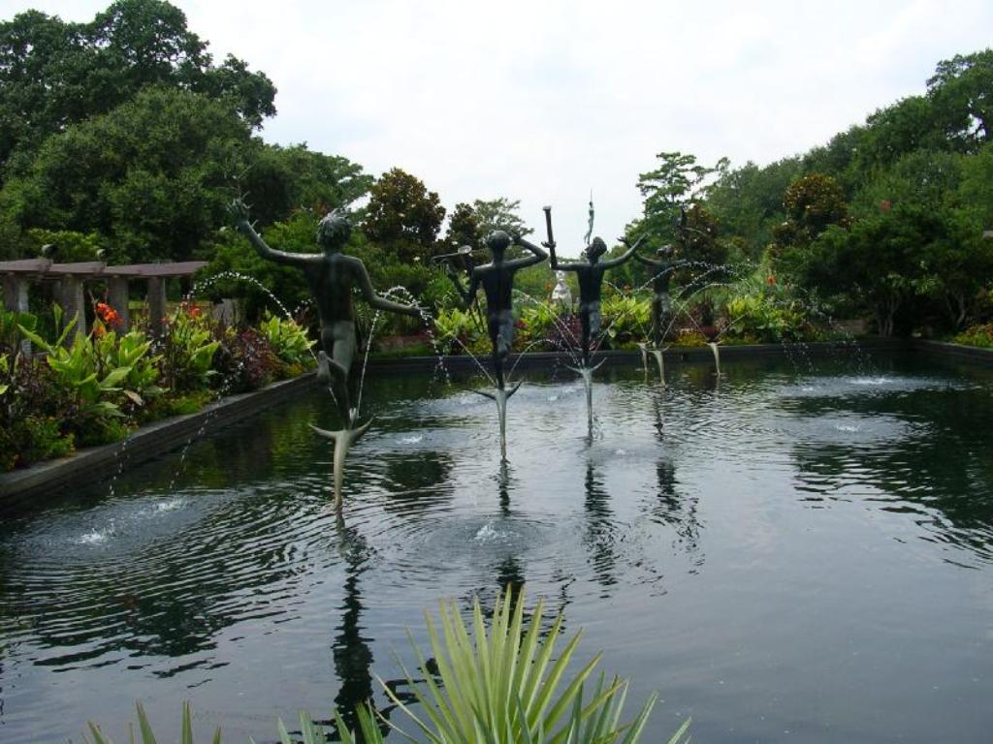
Notes:
Brookgreen Gardens.-

Slide 23
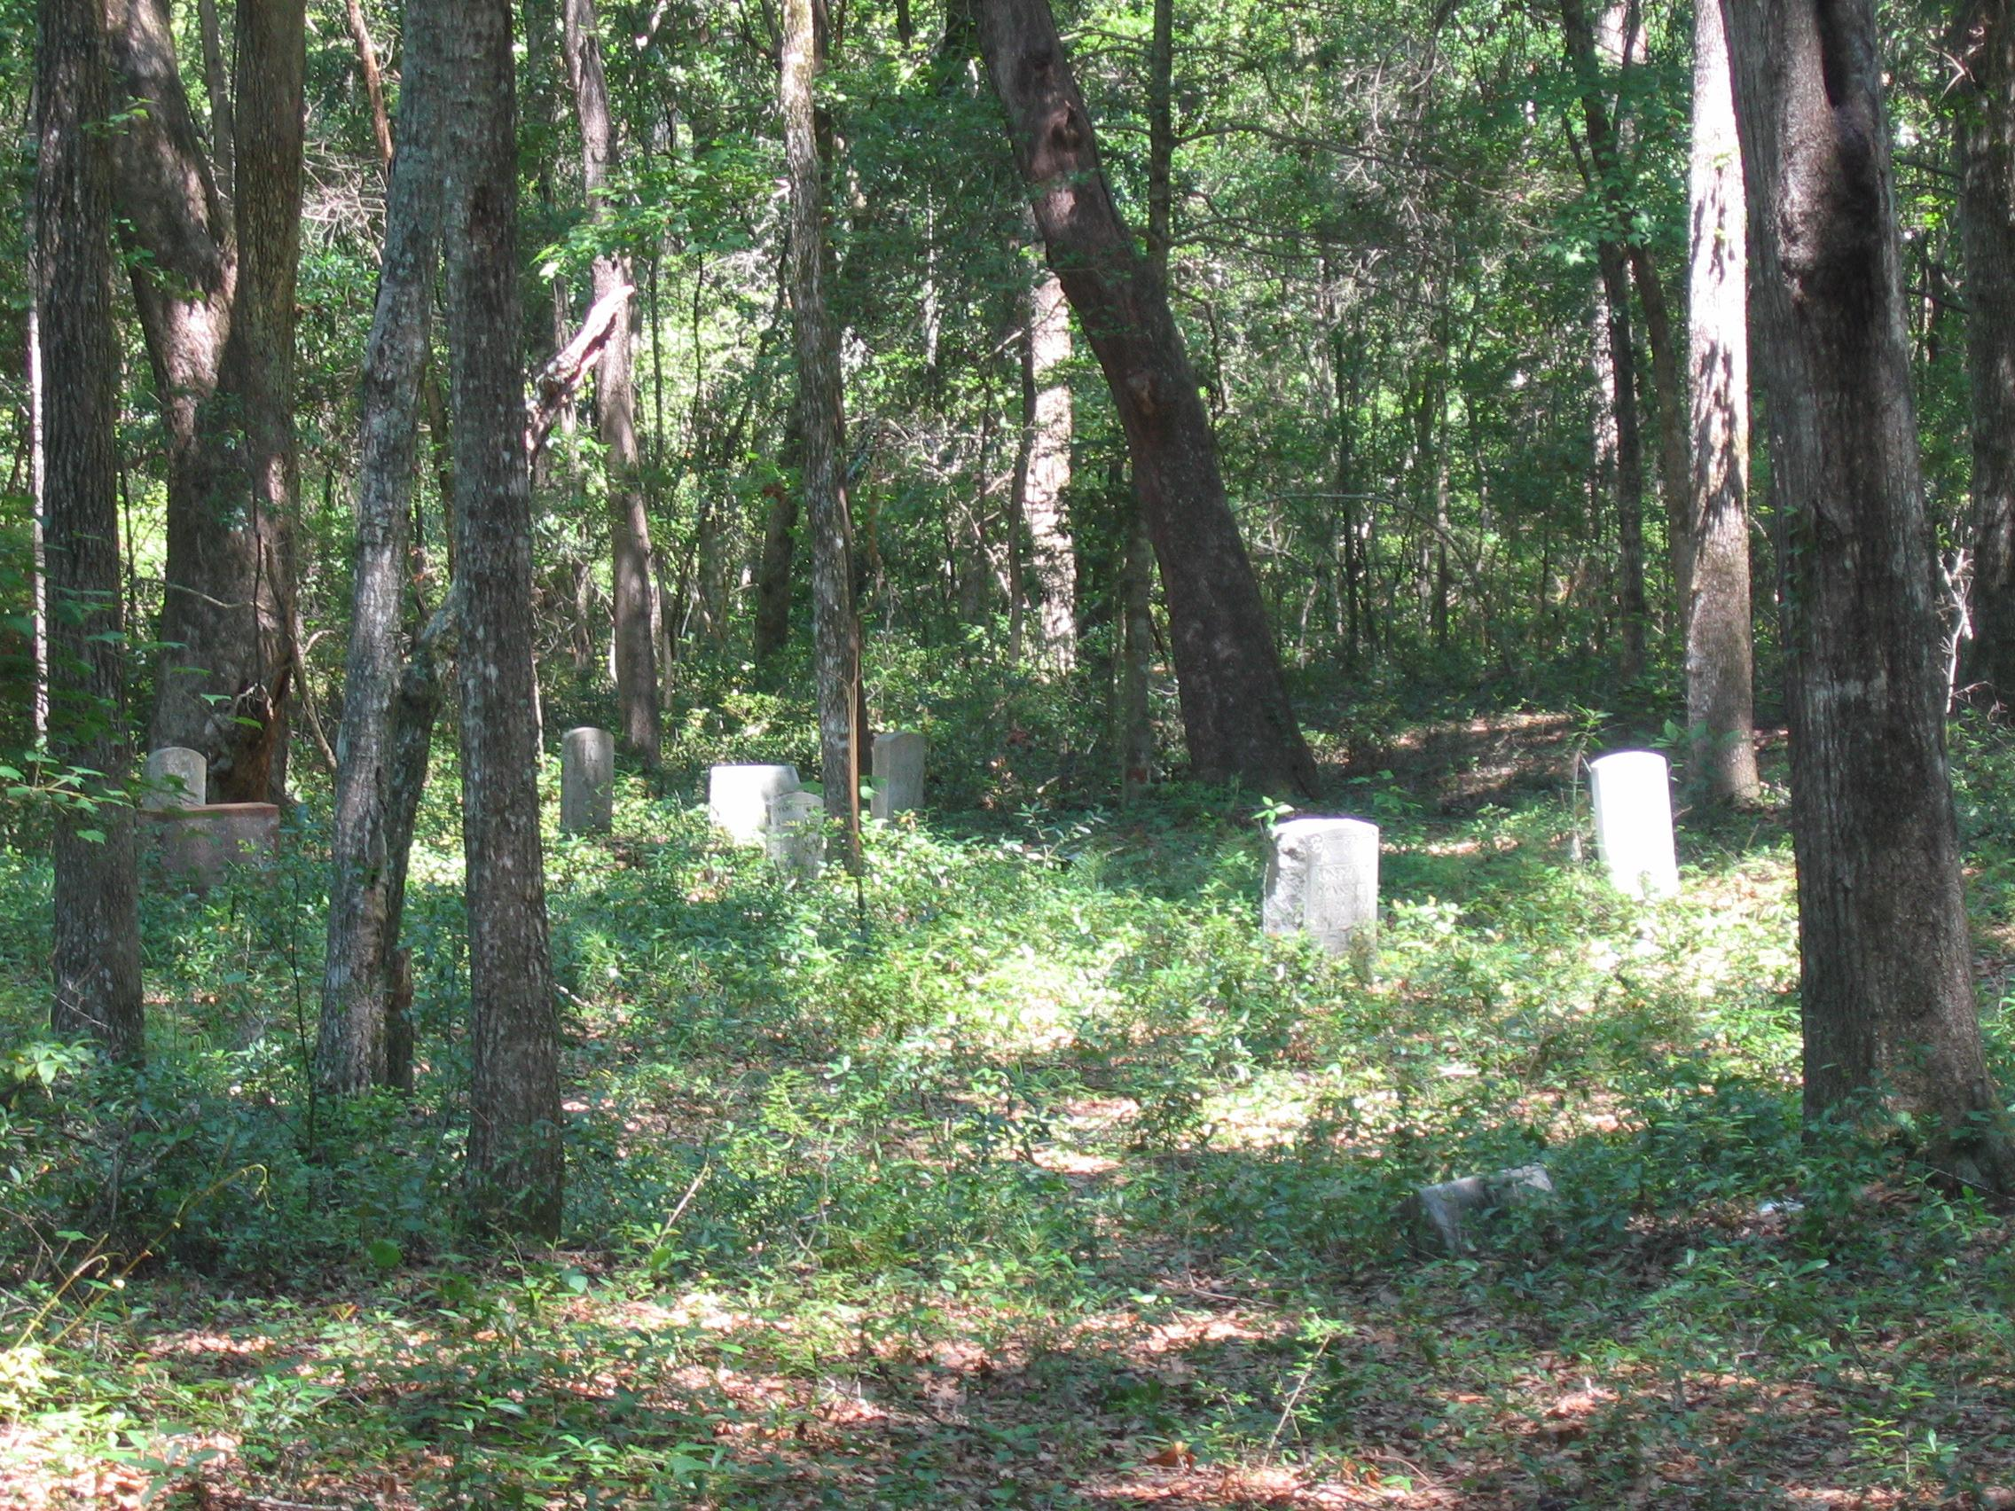
Notes:
Brookgreen Gardens.-

Slide 24
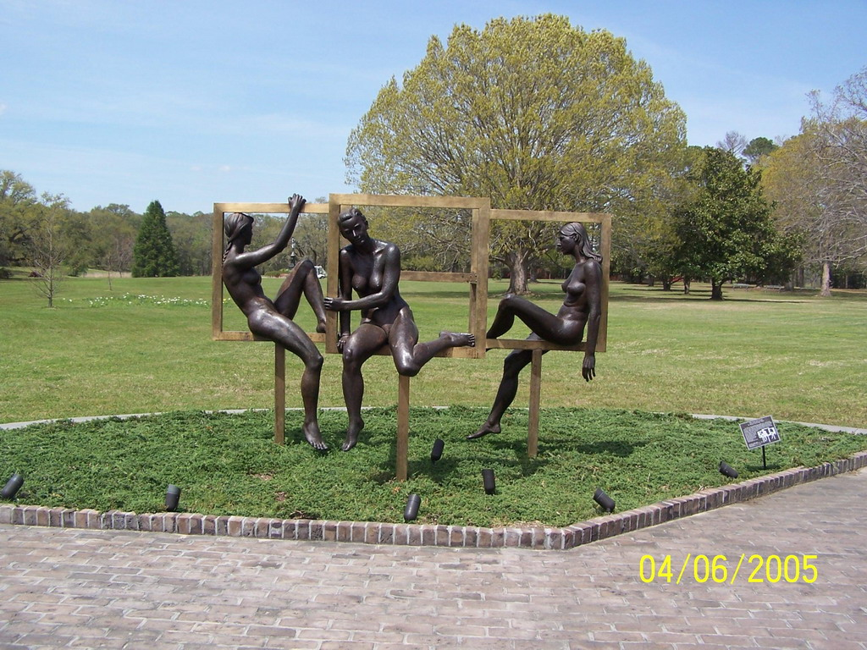
Notes:
Brookgreen Gardens.-

Slide 25
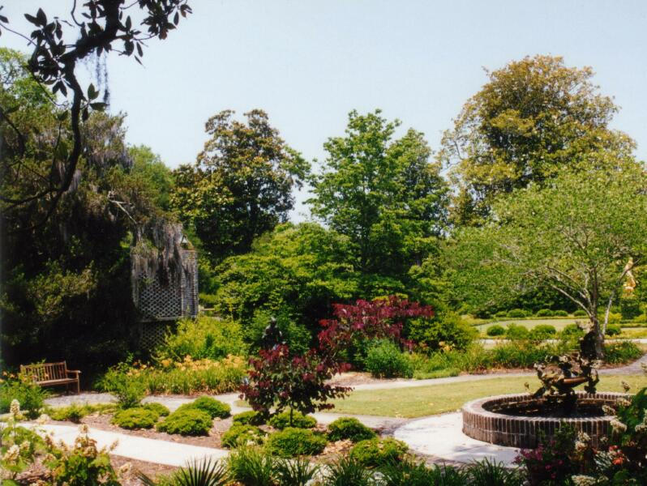
Notes:
Brookgreen Gardens.-

Slide 26
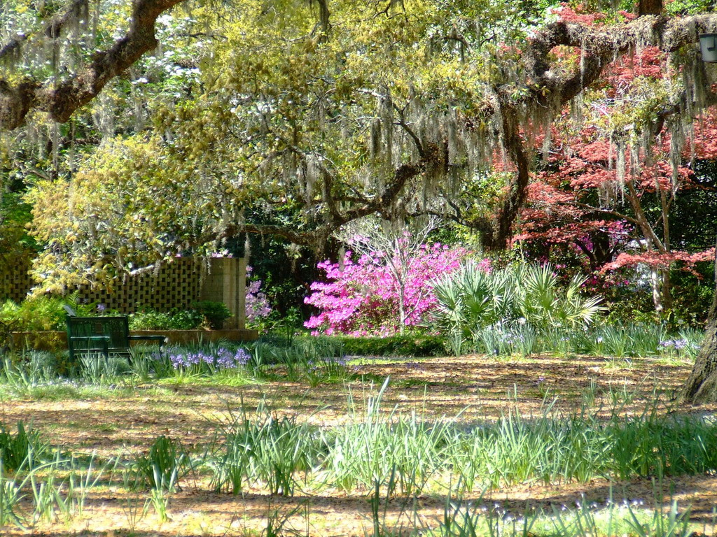
Notes:
Brookgreen Gardens.-

Slide 27
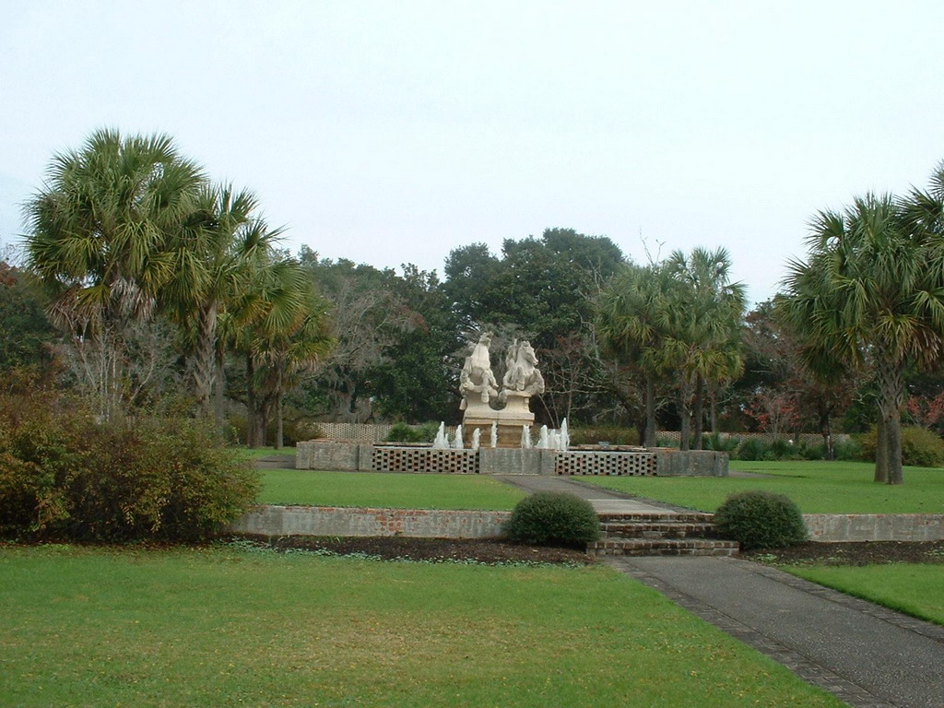
Notes:
Brookgreen Gardens.-

Slide 28
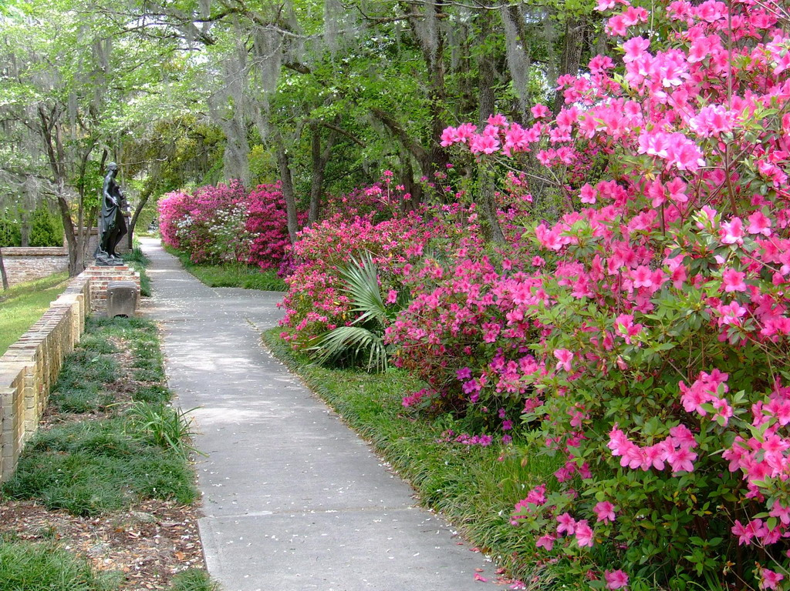
Notes:
Brookgreen Gardens.-

Slide 29
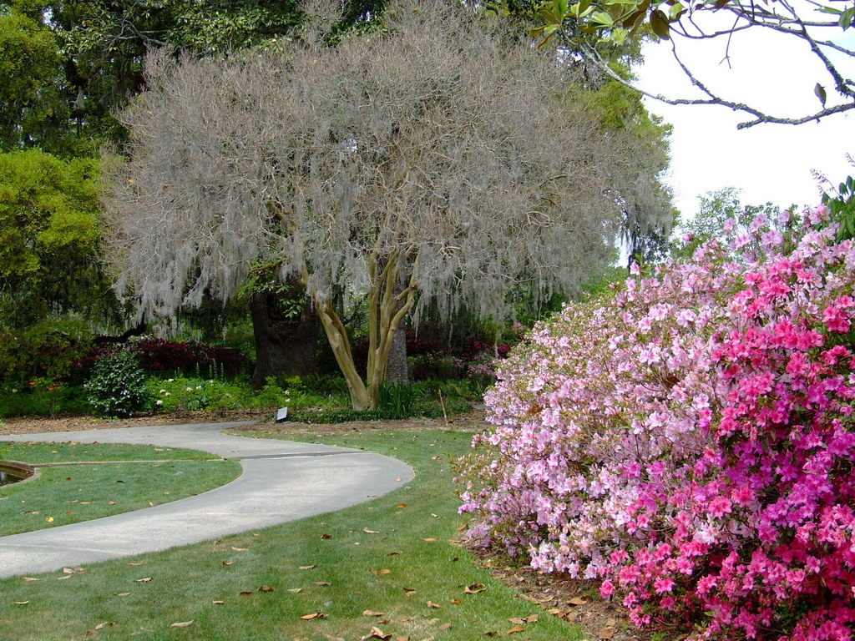
Notes:
Brookgreen Gardens.-

Slide 30
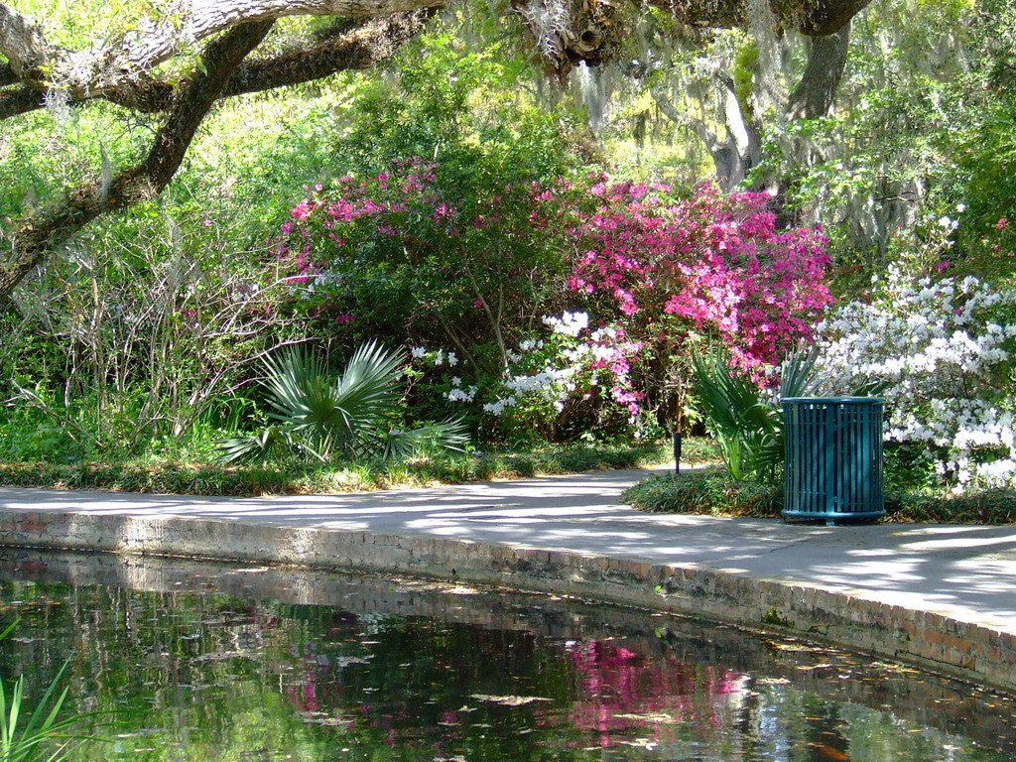
Notes:
Brookgreen Gardens.-

Slide 31
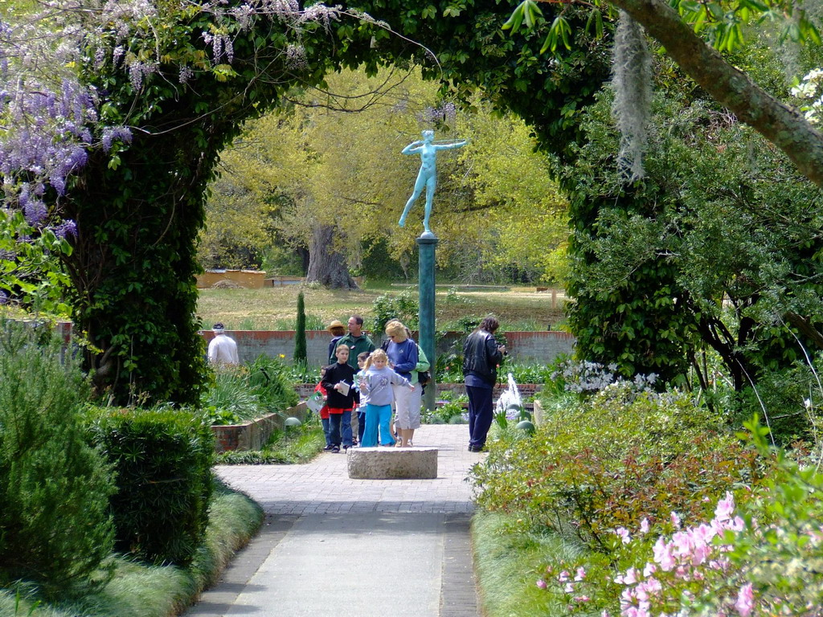
Notes:
Brookgreen Gardens.-

Slide 32
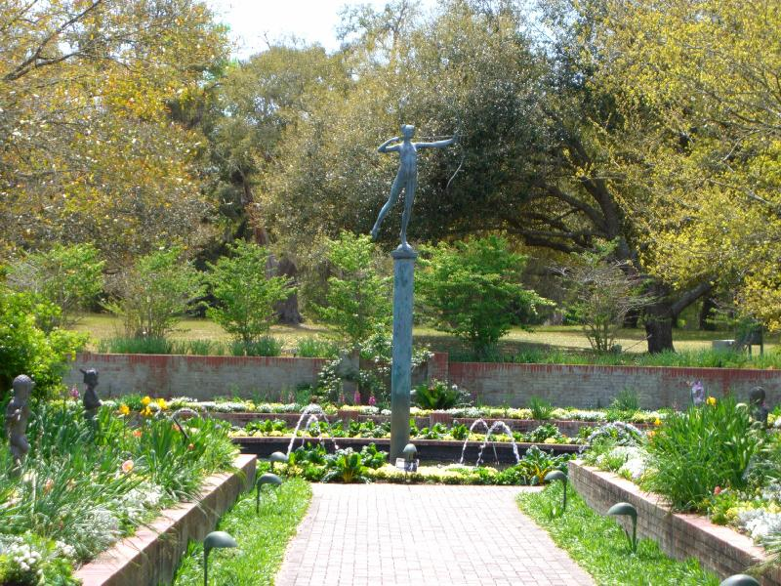

Slide 33
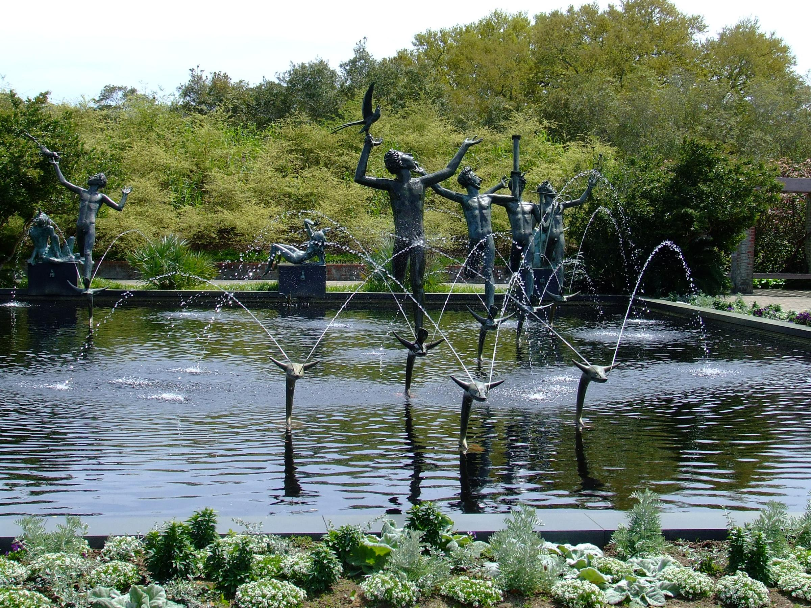
Notes:
Brookgreen Gardens.-

Slide 34
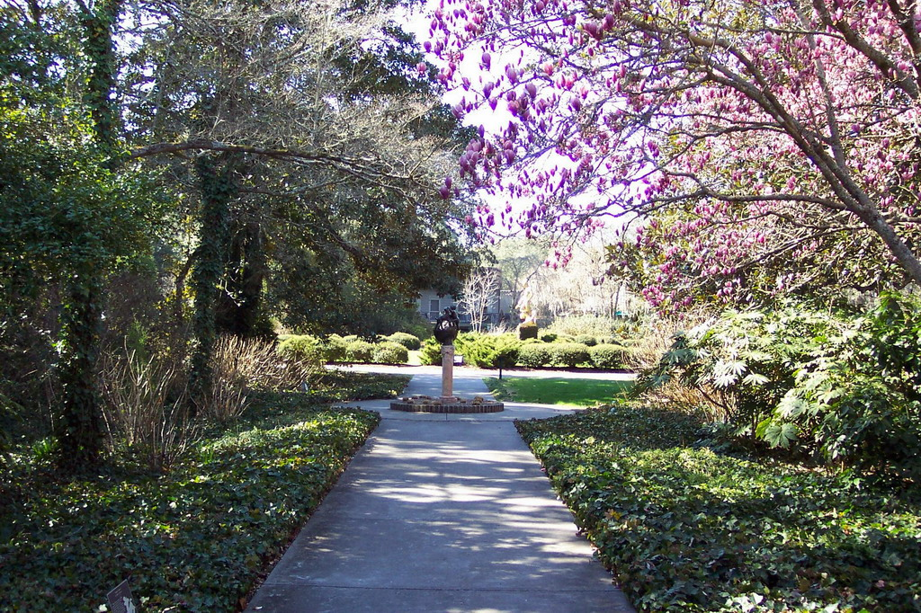
Notes:
Brookgreen Gardens.-

Slide 35
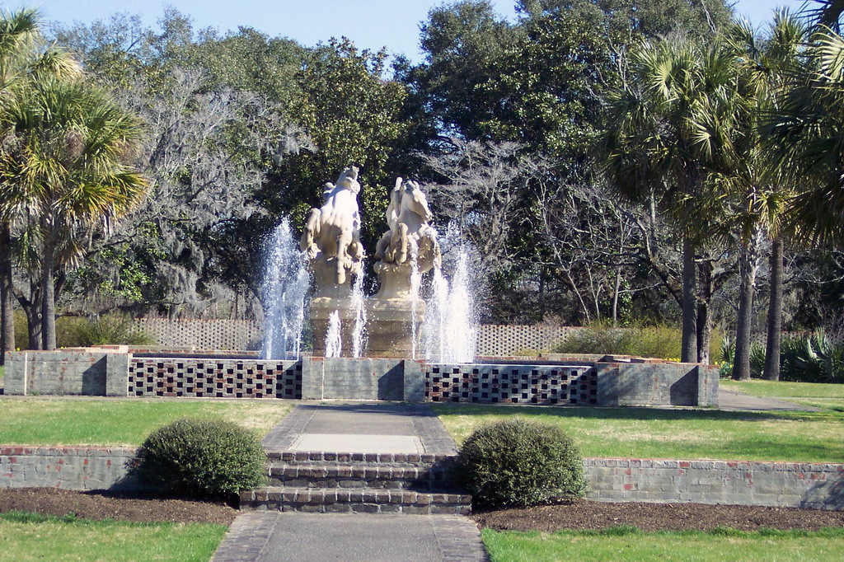
Notes:
Brookgreen Gardens.-

Slide 36
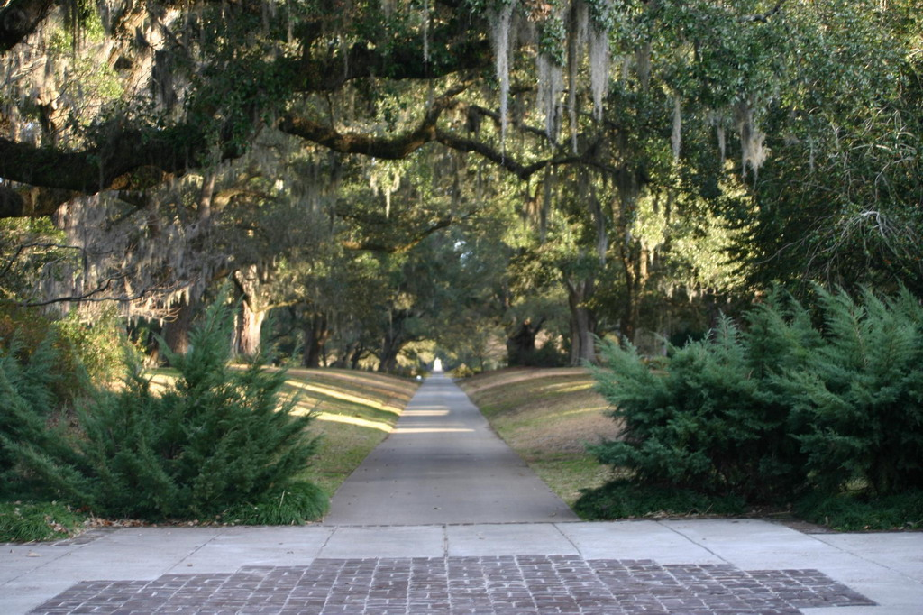
Notes:
Brookgreen Gardens.-

Slide 37
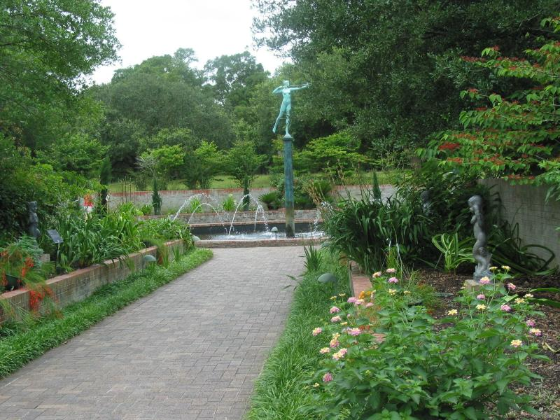
Notes:
Brookgreen Gardens.-

Slide 38
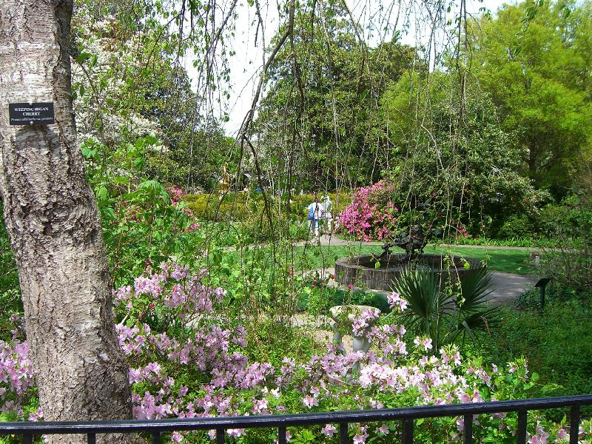
Notes:
Brookgreen Gardens.-

Slide 39
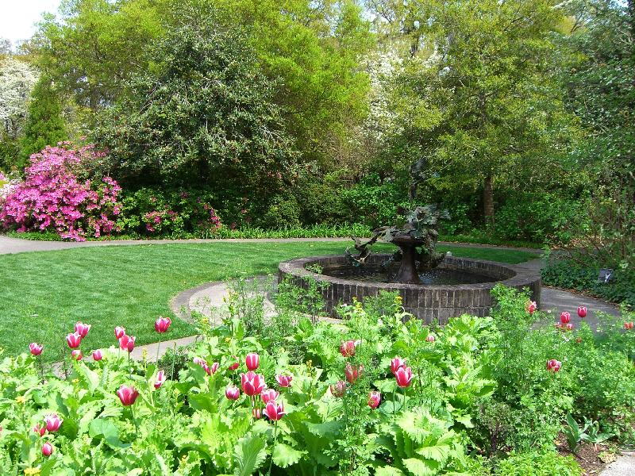
Notes:
Brookgreen Gardens.-

Slide 40
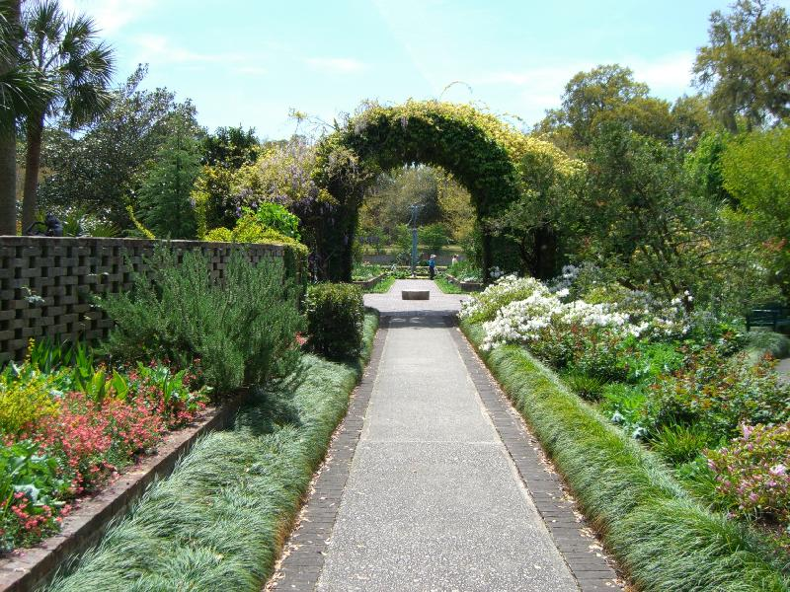
Notes:
Brookgreen Gardens.-

Slide 41
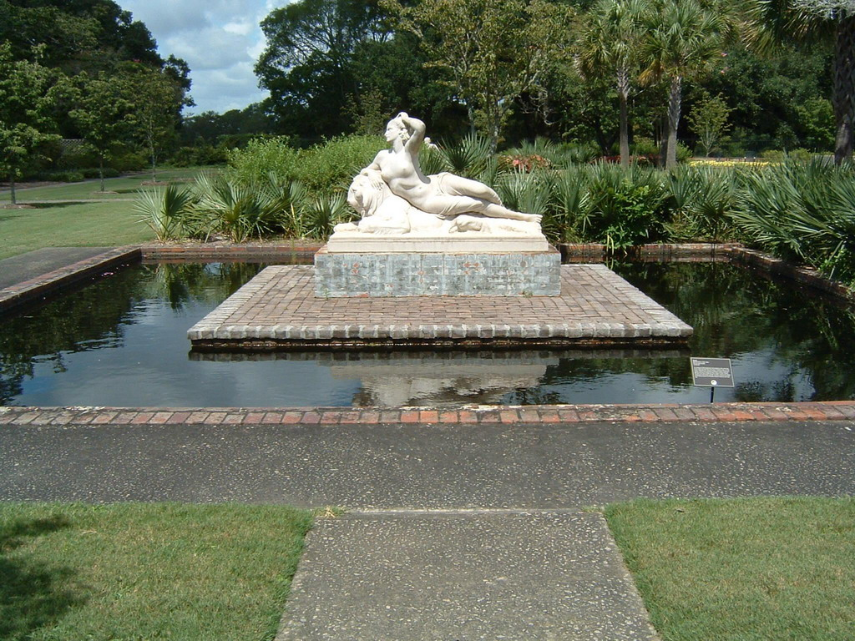
Notes:
Brookgreen Gardens.-

Slide 42
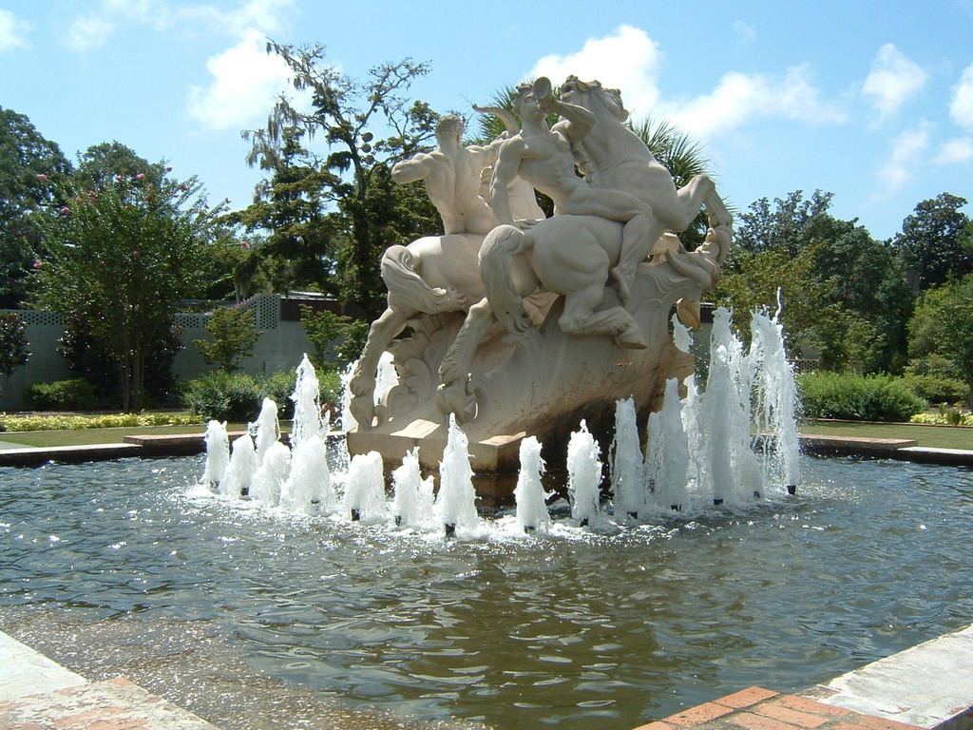
Notes:
Brookgreen Gardens.-

Slide 43
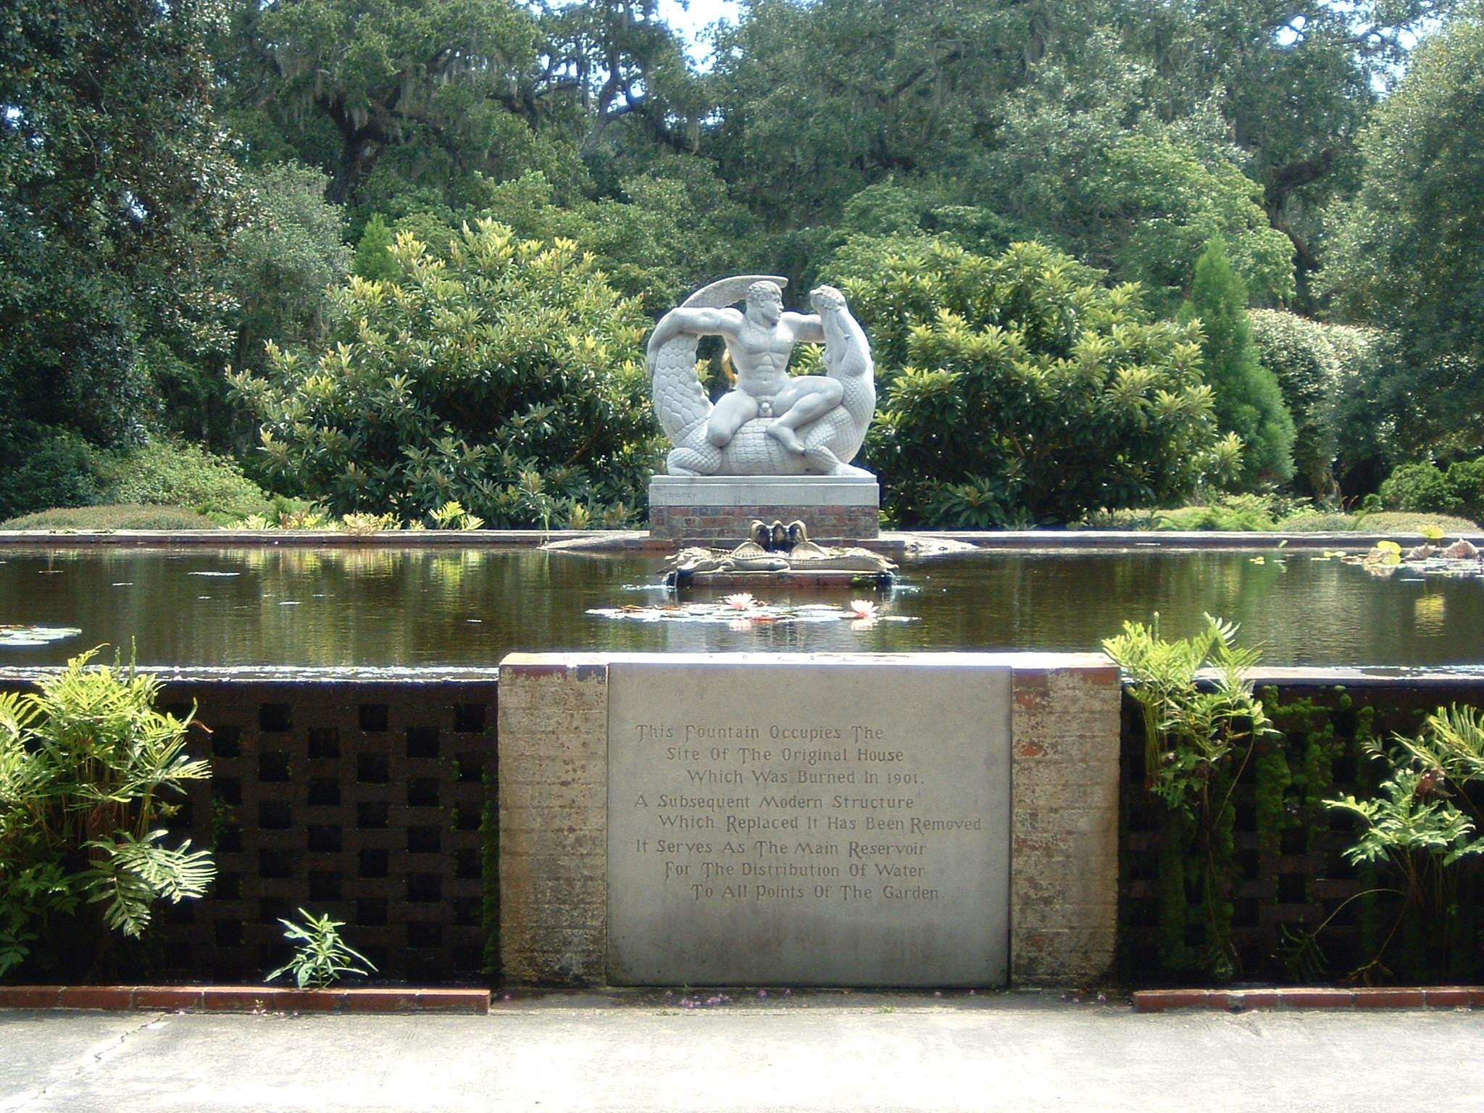
Notes:
Brookgreen Gardens.-

Slide 44
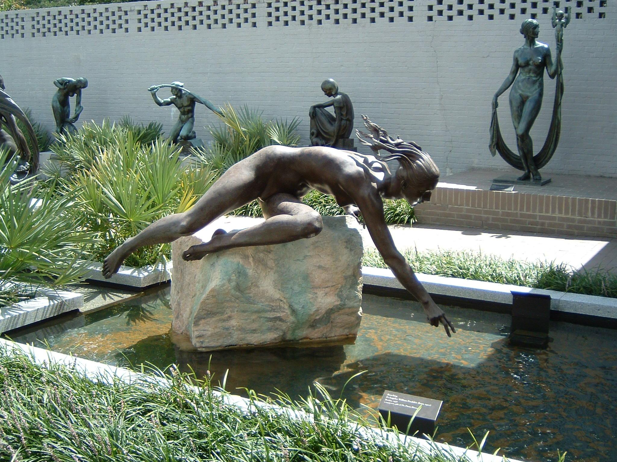
Notes:
Brookgreen Gardens.-

Slide 45
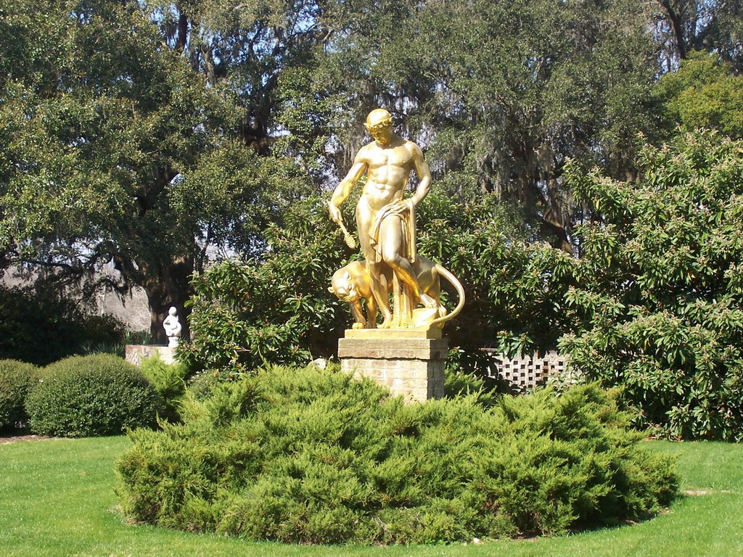
Notes:
Brookgreen Gardens.-

Slide 46
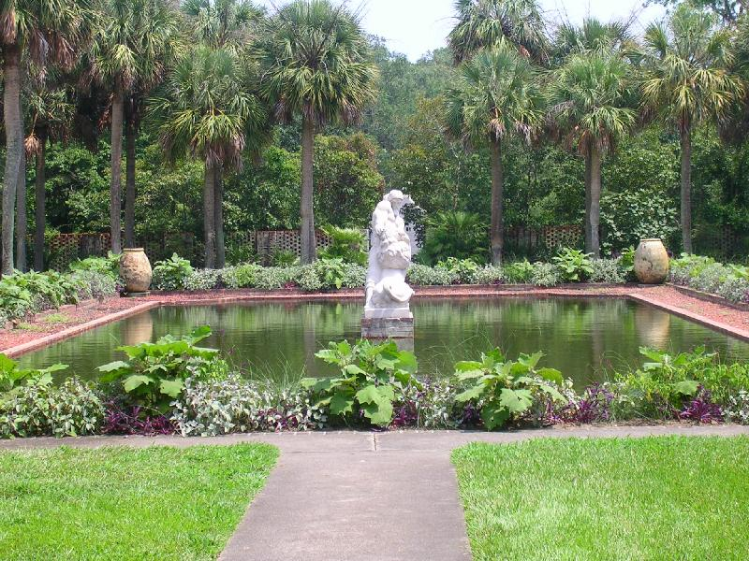
Notes:
Brookgreen Gardens.-

Slide 47
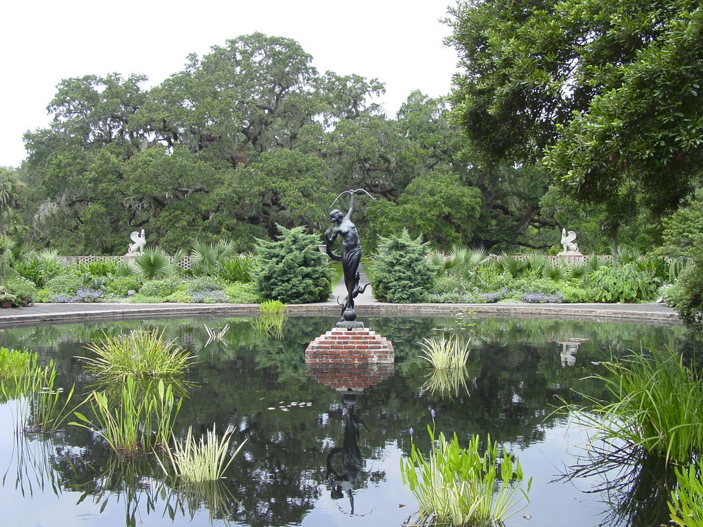
Notes:
Brookgreen Gardens.-

Slide 48
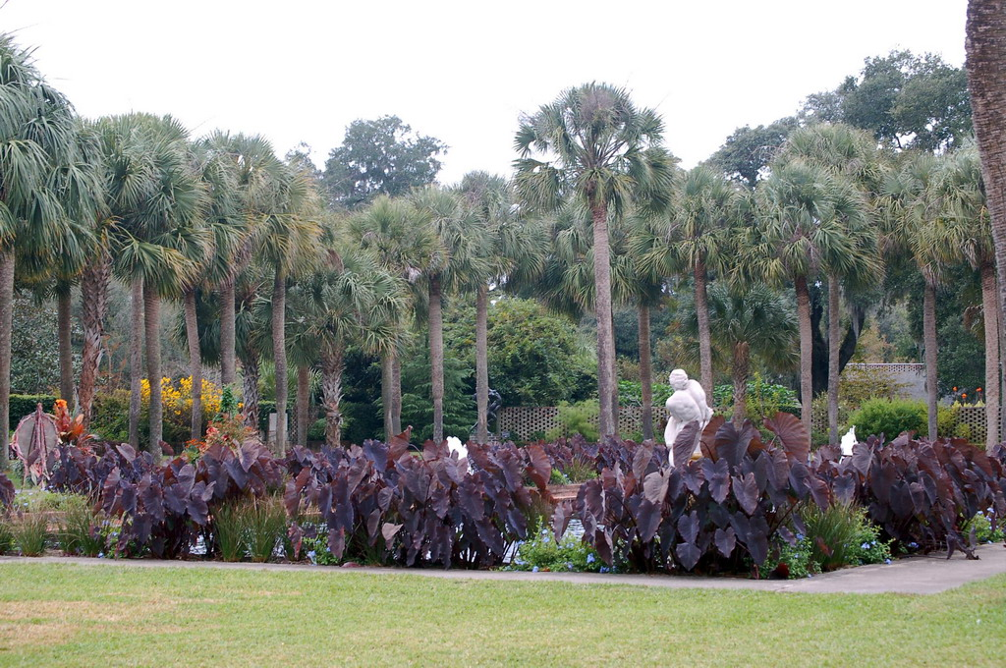
Notes:
Brookgreen Gardens.-

Slide 49
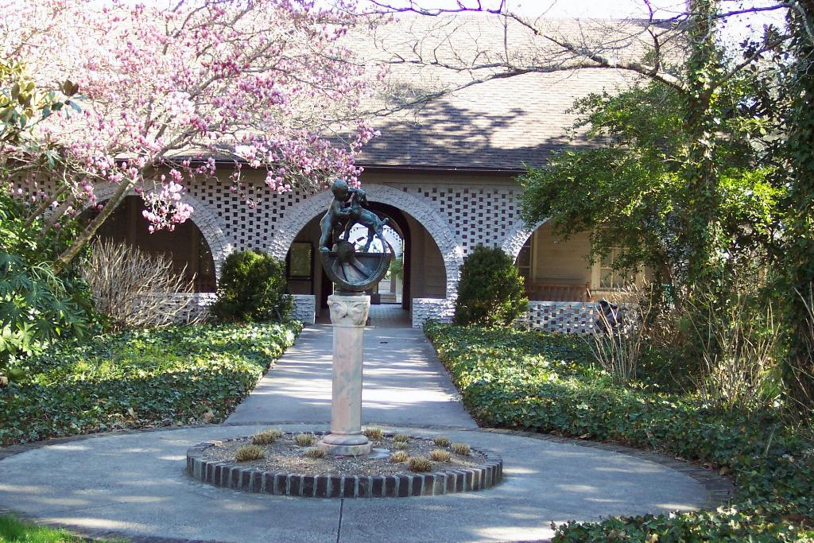
Notes:
Brookgreen Gardens.-

Slide 50
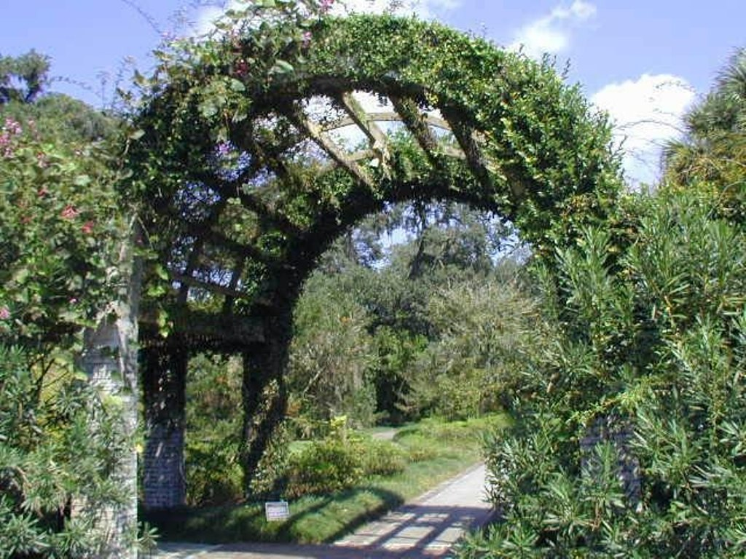
Notes:
Brookgreen Gardens.-

Slide 51

Notes:
Brookgreen Gardens.-

Slide 52

Notes:
Brookgreen Gardens.-

Slide 53

Notes:
Brookgreen Gardens.-

Slide 54
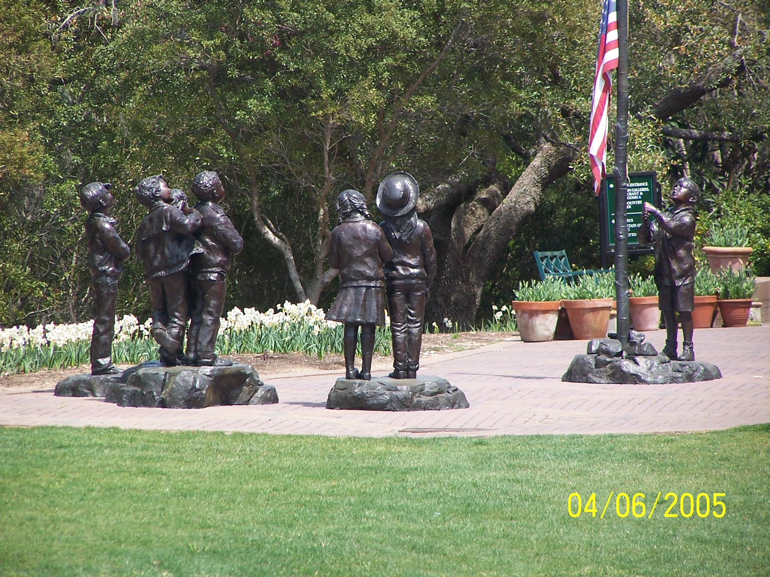
Notes:
Brookgreen Gardens.-

Slide 55
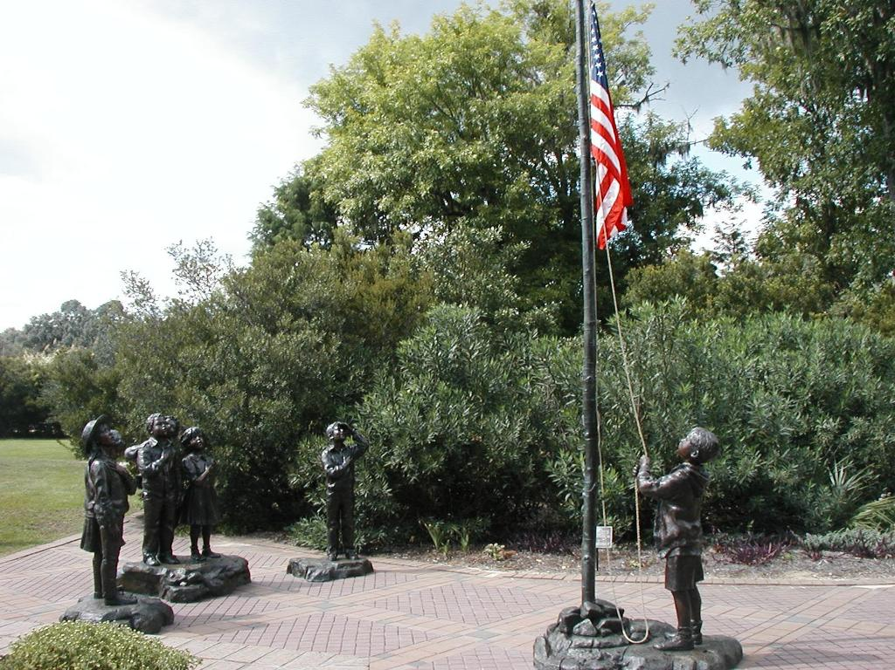
Notes:
Brookgreen Gardens.-

Slide 56
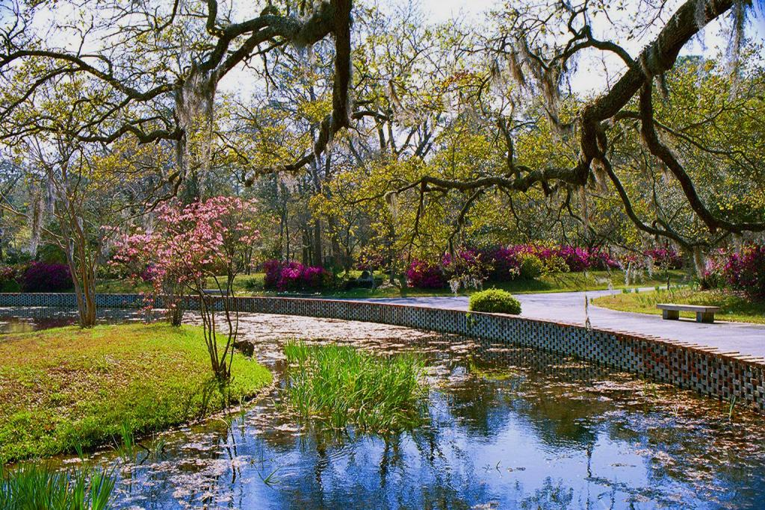
Notes:
Brookgreen Gardens.-

Slide 57
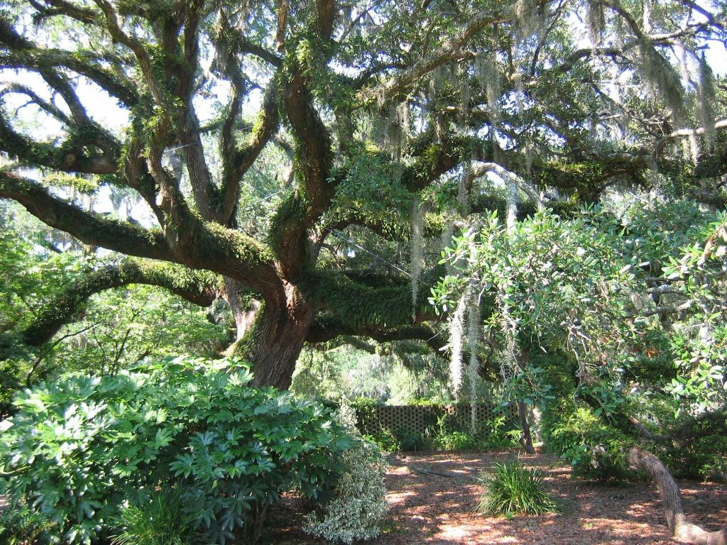
Notes:
Brookgreen Gardens.-

Slide 58
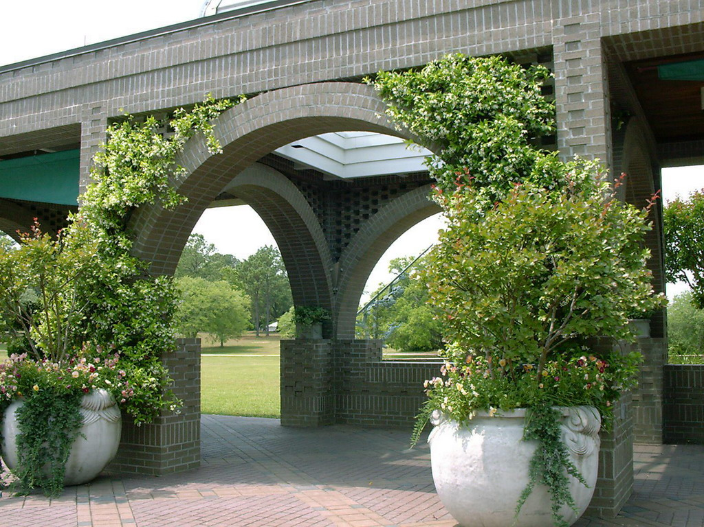
Notes:
Brookgreen Gardens.-

Slide 59

Notes:
Brookgreen Gardens.-

Slide 60

Notes:
Brookgreen Gardens.-

Slide 61

Notes:
Brookgreen Gardens.-

Slide 62
Broockside Gardens.
Brookside Gardens 200 hectáreas son jardines públicos situados en Wheaton Regional Park , en 1800 Glenallan Avenue, Silver Spring, Maryland .
Los propios jardines están abiertos todos los días sin cargos.
Sin embargo, algunos eventos anuales no se llevan a cabo sino pueden cobrar una tarifa.
El jardín alberga una "Jardín de la Luz" exposición que cuenta con una pantalla de luz durante la temporada navideña.

Slide 63
En el recinto del jardín eran originalmente parte de un centro de jardinería y paisajismo en una pequeña finca propiedad de Viveros Stadler.
Las principales características del jardín son como sigue:
Jardín Acuático - plantas amantes del agua con dos estanques y gazebo.
Exposición en Centro de la Naturaleza Azalea Garden - más de 300 variedades de azaleas representados por 2.000 plantas.
También rododendros , witchhazels , acebos , andromeda japonés , dulce-box, skimmia y perennes tolerantes a la sombra.

Slide 64
Butterfly Garden - Alquiler por temporada sólo en verano. Precio de la entrada.
"Fairy Folk" Jardín de los Niños
Conservatorios - muestra estacionales y exhibiciones especiales.
El jardín contiene una colección de inusuales coníferas y cubiertas vegetales .
Perfume Garden
Gude Garden - un paisaje de estilo japonés con el bambú , madera de haya , inusuales coníferas , cornejo y cubiertas vegetales , así como una casa de té con vistas a los estanques.
Maple Terrace - camas altas dentro de una plantación de arces japonenes 'Suminagashi'.
una casa de té japonés con vistas a un estanque repleto de peces koi

Slide 65
Centro natural - con exposiciones sobre la vida silvestre local.
El aparcamiento tiene una entrada independiente.
Perenne Jardín –
glicinas , rosas , jazmín stephanense, buddleia , y Prunus x cistena, allium , geranio , sedum , Panicum , Lespedeza , Calamagrostis , anémonas , aster , acantos y agastache , etc
Reflexión Terraza - un monumento a las diez personas asesinadas en octubre de 2002 por los francotiradores de Washington.

Slide 66

Notes:
Broockside Gardens.

Slide 67

Notes:
Broockside Gardens.

Slide 68



Slide 69

Notes:
Brookside Gardens.

Slide 70

Notes:
Brookside Gardens.

Slide 71
Notes:
Brookside Gardens.

Slide 72

Notes:
Brookside Gardens.

Slide 73

Notes:
Brookside Gardens.

Slide 74

Notes:
Brookside Gardens.

Slide 75

Notes:
Brookside Gardens.

Slide 76

Notes:
Brookside Gardens.

Slide 77

Notes:
Brookside Gardens.

Slide 78

Notes:
Brookside Gardens.

Slide 79

Notes:
Brookside Gardens.

Slide 80

Notes:
Brookside Gardens.

Slide 81

Notes:
Brookside Gardens.

Slide 82

Notes:
Brookside Gardens.

Slide 83
Bryan Park.-New York
El Bryant Park, con una superficie de 3,9 hectáreas, se encuentra en el corazón del Midtown (Manhattan), el barrio de negocios más importante de la ciudad de Nueva York, en los Estados Unidos. Se trata de un jardín a la francesa rodeado de rascacielos.
Dentro del parque se encuentra la New York Public Library.
El parque abrió en 1843 con el nombre de Reservoir Park, en referencia a la reserva de Croton Distributing Reservoir que se encontraba allí.

Slide 84
En 1853, por primera vez que se realizó la primera exposición universal americana, se construyó un Crystal Palace inspirado en el Londres, que fue destruido por un incendio cinco años más tarde.
En 1878, una línea de metro aéreo se construyó sobre el parque y estuvo allí durante sesenta años. El parque cambió de nombre en 1884 en homenaje al poeta y periodista William Cullen Bryant.
En 1899, la reserva Croton fue destruida y fue reemplazada por la New York Public Library.
En 1912 se construyó la Josephine Shaw Lowell Memorial Fountain, concebida por Charles Adams Platt.
Era el primer memorial público de la ciudad de Nueva York consagrado a una mujer. El 1930, el jardín fue rediseñado bajo la dirección de Robert Moses.

Slide 85
Era un pozo de traficantes, cuando la ciudad en 1989 decidió renovarlo.
El nuevo Bryant Park fue reinaugurado en 1992, teniendo un éxito instantáneo.
El parque constituyó un lugar de distensión y descanso para los neoyorquinos.
En 2002 el Bryant Park fue el primer wireless park de la ciudad, permitiendo el acceso libre a Internet por Wi-Fi.
A comienzos de abril de 2006 tuvo lugar la reapertura de los baños públicos del Bryant Park (Edificio clasificado de más de 95 años).

Slide 86

Notes:
Bryan Park.-New York

Slide 87

Notes:
Bryan Park.-New York

Slide 88

Notes:
Bryan Park.-New York

Slide 89

Notes:
Bryan Park.-New York

Slide 90

Notes:
Bryan Park.-New York

Slide 91

Notes:
Bryan Park.-New York

Slide 92

Notes:
Bryan Park.-New York

Slide 93

Notes:
Bryan Park.-New York

Slide 94

Notes:
Bryan Park.-New York

Slide 95

Notes:
Bryan Park.-New York

Slide 96

Notes:
Bryan Park.-New York

Slide 97

Notes:
Bryan Park.-New York

Slide 98

Notes:
Bryan Park.-New York

Slide 99

Notes:
Bryan Park.-New York

Slide 100

Notes:
Bryan Park.-New York

Slide 101

Notes:
Bryan Park.-New York

Slide 102

Notes:
Bryan Park.-New York

Slide 103

Notes:
Bryan Park.-New York

Slide 104

Notes:
Bryan Park.-New York

Slide 105

Notes:
Bryan Park.-New York

Slide 106

Notes:
Bryan Park.-New York

Slide 107

Notes:
Bryan Park.-New York

Slide 108

Notes:
Bryan Park.-India

Slide 109

Notes:
Bryan Park.-India

Slide 110

Notes:
Bryan Park.-India

